Slide 1
Unity - Simple TD

Slide 2
Was ist Unity?
Laufzeit- und Entwicklungsumgebung
Engine/Framework
Spiele, Simulationen, …

Slide 3
Unity Basics
MonoBehaviour
Awake()
Start()
Update()

Slide 4
Unity IDE - 1
Scene
Camera
Materials
Prefabs

Slide 5
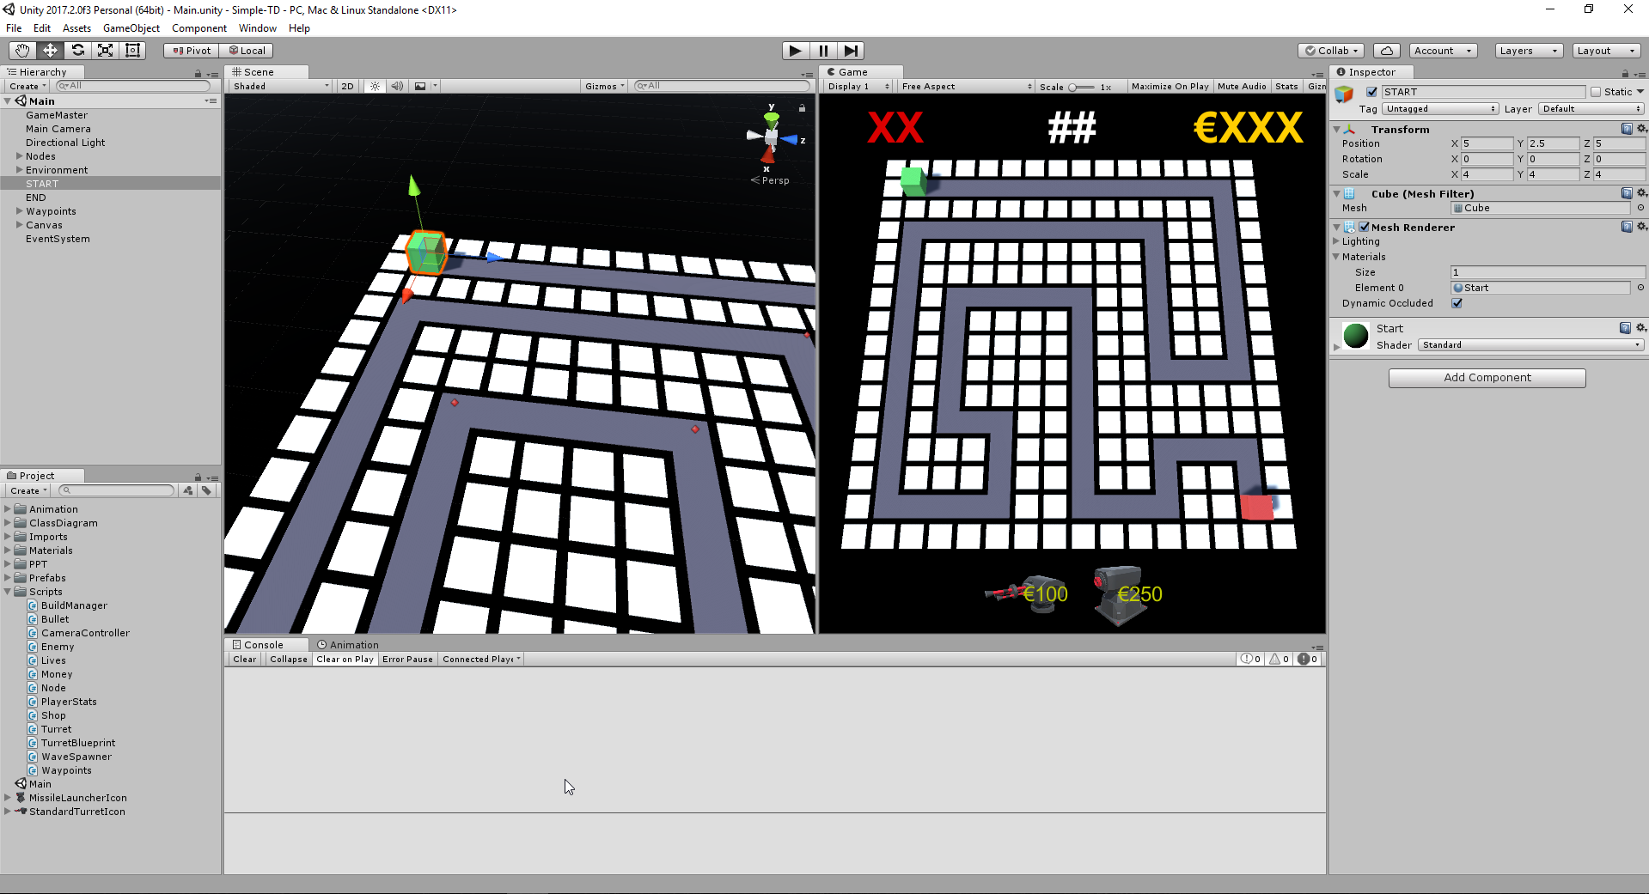
Unity IDE - 2

Slide 6
Unity GameObjects
Tag
Transform (Position, Rotation, Scale)
Translate
Instantiate
Destroy
Components(C# Scripts)

Slide 7
Simple TD - 1
Nodes
Visuelles: Path, Ground, Light
Start, End, Waypoints (List)
Enemy (Tag, Target) -> MoveTo

Slide 8
Simple TD - 2
Gamemaster (Wavespawner)
Countdown
Frames (Time.deltaTime)
CameraPan/Zoom/Reset

Slide 9
Simple TD - 3
Turrets/Tower, Projectiles (Asset Store) -> Prefab
Materials/Effects/Rotation
Shop -> UI
Blueprint (Welcher Turm soll gebaut werden)

Slide 10
Simple TD - 4
Playerstats (Lives, Money)
UI -> Playerstats Update

Slide 11
Unity Wissen
Gutes mathematisches Verständnis (Vectors, Quarternios)
Kreativität
Bildbearbeitung/3D-Modelling

